Slide 1



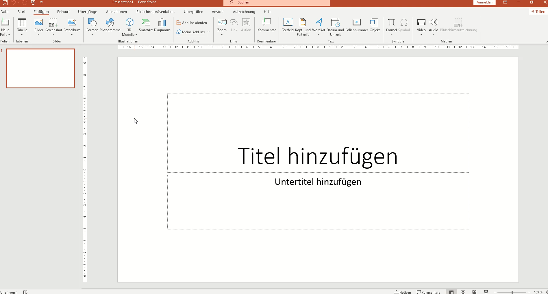
Video -> Bilder->Archiv->Video
Video von einer Datei, die auf Ihrem Rechner/stick liegt
Video aus dem Internet
(Hinweis: herunterladen und lokal speichern[iserv LW] - dann einbinden, entlastet unser System)
Externe Videos nur über die Plattformenen(youtube…)
Ansonsten Probleme = auf PC/stick laden z.B. über eine software, die die streams mitschneidet
Video selbst erstellen
Einfügen->Bildschirmaufzeichnung
auch als eigene Datei speicherbar – RMT ->Medien speichern unter
Bsp.: Testmp4 zum Master

Slide 2
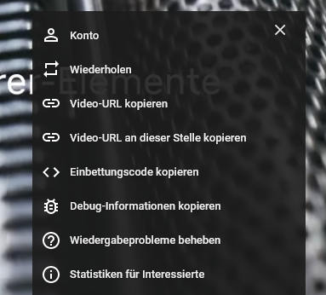
Externe Videos von anderen Quellen
Hierfür benötigen Sie den „Einbettungscode“ hier Bsp. Braun-Video:
<iframe width="1440" height="724" src="https://www.youtube.com/embed/xIR-cvaRjRY" title="Der neue Braun Series 9 Pro+ Elektrorasierer im Überblick" frameborder="0" allow="accelerometer; autoplay; clipboard-write; encrypted-media; gyroscope; picture-in-picture; web-share" referrerpolicy="strict-origin-when-cross-origin" allowfullscreen></iframe>
Kopieren und bei VIDEO und dort bei https EINFÜGEN

